Slide 1
第2章 ASP.NET服务器控件
2.1 ASP.NET控件概述
2.2 文本控件
2.3 控制权转移控件
2.4 选择控件
2.5 其他常用标准控件
2.6 ASP.NET验证控件

Slide 2
2.1 ASP.NET控件概述
2.1.1 ASP.NET控件的类型
2.1.2 ASP.NET服务器控件的公共属性
2.1.3 ASP.NET服务器控件的事件

Slide 3
2.1.1 ASP.NET控件的类型
控件是对数据和方法的封装，是用户可与之交互以输入或操作数据的抽象对象。
VS2013工具箱里的控件主要分为以下几种：
  标准控件
  数据控件
  验证控件
  导航控件
  登录控件
  WebParts控件
  AJAX控件
  HTML控件

Slide 4
2.1.1 ASP.NET控件的类型
HTML控件是客户端控件，其他的都是服务器控件。
HTML控件可以转换成服务器控件，在转换时，只需要做两步操作即可
  第一步，在普通HTML控件特性中添加runat=“server”属性；
  第二步，设置其ID属性
当普通的HTML控件转化为HTML服务器控件后，即可通过编程来控制它们。

Slide 5
2.1.1 ASP.NET控件的类型
在不是一定需要使用服务器控件的时候最好用HTML控件，因为每次页面运行时，服务器控件会向服务器请求数据，这样会占用一定的资源时间。
如果某些控件不需要服务器端的事件或状态管理功能时，可以选择HTML控件，这样可以提高应用程序的性能。
本章重点介绍工具箱里常用的标准控件和验证控件。

Slide 6
2.1.2 ASP.NET服务器控件的公共属性
在ASP.NET中可以通过三种方式来设置服务器控件的属性：
  通过“属性”窗口直接设置控件的属性。
  在控件的HTML代码中设置控件的属性。
  通过页面的后台代码以编程的方式指定控件的属性。
ASP.NET服务器控件的公共属性有：
  外观属性
  行为属性
  布局属性
  其他常用属性

Slide 7
ASP.NET服务器控件的外观属性
BackColor 属性：用于设置对象的背景色。
ForeColor属性：用于设置对象的前景色
Border属性：
  BorderWidth：用于设置边框的宽度。
  BorderColor：用于设置边框的颜色。
  BorderStyle：用于设置边框的样式。
Font属性：有几个子属性，分别用于设置不同的字体特性。

Slide 8
ASP.NET服务器控件的行为属性
服务器控件的行为属性主要包括是否可见、是否可用以及控件的提示信息。除了提示信息之外，其余的行为属性多在运行时动态设置。
  Enable属性：是否可用。
  ToolTip属性：用于设置控件对象的提示文本。
  Visible属性：是否可见。

Slide 9
ASP.NET服务器控件的布局属性
Width属性：设置控件的宽度。
Height属性：设置控件的高度。
Top：设置控件顶部到窗体顶部的距离。
Bottom：设置控件下边界到窗体下边界的距离
Left：设置控件左边界到窗体左边界的距离。
Right：设置控件右边界到窗体右边界的距离。

Slide 10
ASP.NET控件的其他常用属性
ID属性：继承自System.Web.UI.Control类，所有Web服务器控件都可以通过该属性来唯一标识和引用。
Text属性：Web服务器控件都可以通过Text属性来表示用于在控件上显示的文本。
AutoPostBack属性：表示当用户修改控件中的文本并使焦点离开该控件时，是否向服务器自动回送。True表示每当用户更改文本框中的文本并使焦点离开该控件时，都会向服务器自动回送，否则为 false。默认为 false。

Slide 11
2.1.3 ASP.NET服务器控件的事件
ASP.NET使用事件驱动模型，某一对象的程序代码只在特定事件发生时执行。服务器控件大多具有事件处理能力，其事件在客户端浏览器产生。
在Visual Studio的设计窗口中，右键控件对象选择“属性”即可打开控件对象的属性窗口，通过单击属性窗口内的“闪电”按钮 ，可切换至事件选项，然后双击相应的事件在后台代码中产生相应的事件代码。

Slide 12

2.1.3 ASP.NET服务器控件的事件
或者在Visual Studio的设计窗口中，双击某个服务器控件，则会在后台代码窗口打开该控件的事件过程。
例如，双击命令按钮Button1后，在前台界面的控件代码中会增加一个属性，如下面代码所示。
  <asp:Button ID="Button1" runat="server" OnClick="Button1_Click" Text="Button" />
同时在后台代码中定义了如下事件过程的框架。
protected void Button1_Click(object sender, EventArgs e)
{
  //此处由用户书写按钮单击事件处理代码
  }

Slide 13
2.2 文本控件
2.2.1 Label控件
2.2.2 TextBox控件
2.2.3 Lieral控件

Slide 14
2.2.1 Label控件
Label控件是System.Web.UI.WebControls.WebControl类的子类，通常用于显示各种提示信息。
Label控件是一个使用非常简单的控件，其自身的常用属性只有一个Text属性，用于表示Label 控件的文本内容。

Slide 15
2.2.2 TextBox控件
TextBox控件是使用户可以输入文本的输入控件。其常用属性如下所示：
  AutoPostBack属性：当用户修改 TextBox 控件中的文本并使焦点离开该控件时，是否都向服务器自动回送。
  Text属性：指定 TextBox 控件中显示的文本。
  TextMode 属性：用 TextMode 属性指定 TextBox 控件将显示为单行、多行还是密码文本框，默认为SingleLine，其值应为下列值之一：
    MultiLine 表示多行输入模式。
    Password 表示密码输入模式。
    SingleLine 表示单行输入模式。
  Columns 属性：文本框的显示宽度（以字符为单位）。默认值为 0，表示未设置该属性
  Rows 属性：表示多行文本框中的行数。默认为 0，表示显示单行文本框。
  MaxLength 属性：文本框中最多允许的字符数。默认值为 0。

Slide 16
2.2.3 Lieral控件
如果用户希望文本和控件直接呈现在页面中而不使用任何附加标记时，推荐使用Lieral控件。
Lieral控件的Mode属性用来控制Lieral控件中的文本的呈现形式，用户可以通过Mode属性来选择输出的是HTML样式还是HTML代码。Literal控件的Mode属性具有三种模式：
  Transform：添加到控件中的任何标记都将进行转换，以适应请求浏览器的协议。
  PassThrough：添加到控件中的任何标记都将按照原样输出在浏览器中。
  Encode：添加到控件中的任何标记都将使用HtmlEncode方法进行编码，该方法将把HTML编码转换为其文本表示形式。

Slide 17
2.3 控制权转移控件
2.3.1 Button控件
2.3.2 LinkButton控件
2.3.3 ImageButton控件
2.3.4 HyperLink控件

Slide 18
2.3.1 Button控件
Button控件是传统的文本按钮外观，当用户单击按钮后，会引发一次回发，将页面发回至服务器。
Button控件的常用属性：
  Text：按钮上的提示文本。
  CommandArgument：指定传给Command事件的命令参数。
  CommandName：指定传给Command事件的命令参数。
  Enable：是否而用。
  OnClientClick：指定单击该按钮时执行的客户端脚本
  PostBackUrl：设置将表单传给某个页面

Slide 19
2.3.1 Button控件
Button控件的常用事件：
  Click单击事件通常用于编写用户单击按钮时所要执行的事件，不能传递参数，所以处理的事件相对简单。
  Command命令事件可以传递参数，负责传递参数的是按钮控件的CommandArgument和CommandName属性。
  相比Click单击事件，Command命令事件具有更高的可控性。可以对按钮控件的CommandArgument和CommandName属性分别设置，通过判断CommandArgument和CommandName属性来执行相应的方法。这样一个按钮控件就能够实现不同的方法，使得多个按钮与一个处理代码关联，或者一个按钮根据不同的值进行不同的处理和响应。

Slide 20
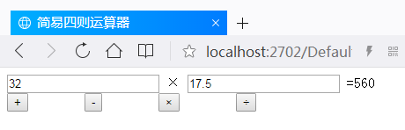
【案例2.1】简易四则运算器
页面设计
后台代码设计
运行调试

Slide 21
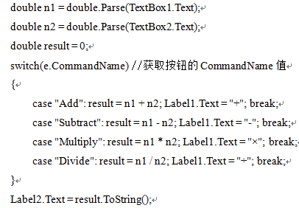
【案例2.1】简易四则运算器
加、减、乘、除四个按钮使用同一个Command事件处理过程，但它们的CommandName属性各不相同。
关键代码：

Slide 22
2.3.2 LinkButton控件
LinkButton控件外观显示为超级链接而不是按钮。
在单击LinkButton控件时，将引发Click事件，而不是超级链接的页面跳转。

Slide 23
2.3.3 ImageButton控件
ImageButton控件也与Button控件类似，但它的外观既不是按钮，也不是超链接，而是一张图片。
ImageButton控件使用ImageUrl属性指定所使用的图片。

Slide 24
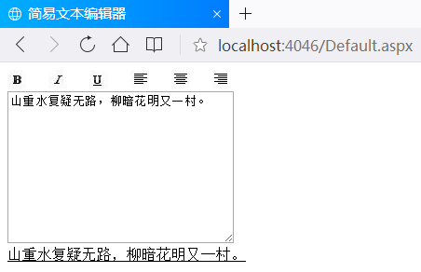
【案例2.2】简易文本编辑器

Slide 25
【案例2.2】简易文本编辑器
Literal控件可以在网页上显示HTML代码的真实效果，其属性Mode选择PassThrough表示添加到控件中的任何标记都将按原样呈现在浏览器中。
关键代码示例：
protected void ImageButton1_Click(object sender, ImageClickEventArgs e)
{
Literal1.Text = "<B>" + TextBox1.Text + "</B>";
}

Slide 26
2.3.4 HyperLink控件
HyperLink控件用于为页面添加超级链接，相当于实现了HTML代码中的“<a href=””></a>效果”。
HyperLink控件的常用属性：
  NavigateUrl：单击 HyperLink 控件时链接到的 URL。
  ImageUrl：指定HyperLink控件显示的图像。
  Target：跳转时加载目标网页的窗口或框架，通常取下列值之一：
    _blank：将内容呈现在一个没有框架的新窗口中。
    _parent：将内容呈现在上一个框架集父级中。
    _self：将内容呈现在含焦点的框架中。
    _top：将内容呈现在没有框架的全窗口中。

Slide 27
2.3.4 HyperLink控件
HyperLink 控件通常显示为 Text 属性指定的文本。它也可以显示为 ImageUrl 属性指定的图像。
如果同时设置了 Text 和 ImageUrl 属性，则 ImageUrl 属性优先。如果图像不可用，则显示 Text 属性中的文本。

Slide 28
2.4 选择控件
2.4.1 RadioButtonList控件
2.4.2 CheckBoxList控件
2.4.3 DropDownList控件
2.4.4 ListBox控件

Slide 29
选择控件的公共属性
AutoPostBack属性：用于设定当选择内容发生改变时是否自动回发到服务器。
Items属性：表示列表中各个选项的集合，如Items(i)表示第i个选项，i从0开始。每个选项都有以下3个子属性：
  Text属性：表示每个选项的文本。
  Value属性：表示每个选项的选项值。
  Selected属性：表示该选项是否被选中。
DataSource属性：用于指定填充列表控件的数据源。
DataTextField属性：用于指定DataSource中的一个字段，该字段的值对应于列表项的Text属性。
DataValueField属性：用于指定DataSource中的一个字段，该字段的值对应于列表项的Value属性。

Slide 30
选择控件最常用的事件
选择控件最常用的事件是SelectedIndexChanged
当选择的项目发生改变时，就会触发该事件。

Slide 31
2.4.1 RadioButtonList控件
RadioButtonList控件用于生成一组单选按钮，实现在多个项目中做出单一选择的功能，相当于多个RadioButton控件。
RadioButtonList控件的其他常用属性：
  RepeatColumns属性：指定在RadioButtonList控件中显示选项占用几列。
  RepeatDirection属性：指定RadioButtonList控件的显示方向。Vertical时，列表项以列优先排列的形式显示；Horizontal时，列项以行优先排列的形式显示。
  RepeatLayout属性：用于设置选项的排列方式。默认Table，以表结构显示；属性值为Flow时，不以表结构显示。

Slide 32
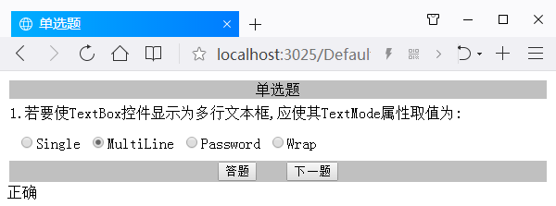
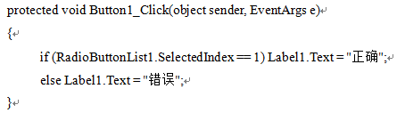
【案例2.3】“单选题”页面设计
插入一个4行1列的表格，在第3行放置一个RadioButtonList控件，RepeatDirection属性设为Horizontal。

Slide 33
2.4.2 CheckBoxList控件
CheckBoxList控件用于生成一组复选按钮，实现在多个项目中选择一项或多项的功能，相当于多个CheckBox控件。
除了具有选择控件的公有属性，CheckBoxList控件的其他常用属性与RadioButtonList控件的相同

Slide 34
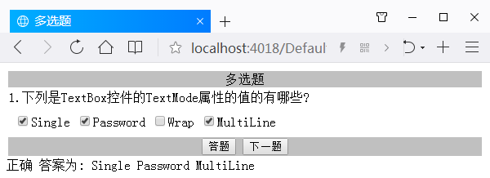
【案例2.4】“多选题”页面设计
插入一个4行1列的表格，在第3行放置一个CheckBoxList控件，RepeatDirection属性设为Horizontal，CellSpacing属性用来设置选项之间的距离。

Slide 35
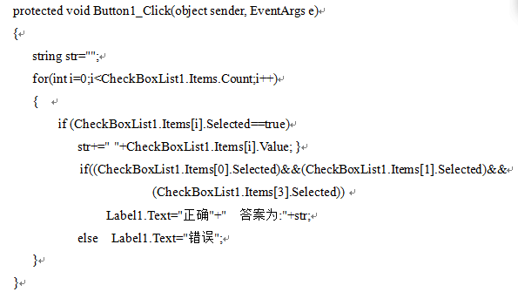
【案例2.4】“多选题”页面设计
CheckBoxList1.Items[i].Selected用来判断第i项是否被选中。

Slide 36
2.4.3 DropDownList控件
DropDownList用于创建一个包含多个选项的下拉列表，用户可以从中选择一个选项。
DropDownList是一种很节省空间的数据显示方式，正常状态下只能看到一个选项，单击下拉按钮后，可以显示一定数量的选项，如果超出这个数量，会自动出现滚动条，用户可以通过拖动滚动条来查看选项。

Slide 37
2.4.3 DropDownList控件
DropDownList控件语法格式如下：
<asp: DropDownList ID=" DropDownList1" runat="server"> <asp:ListItem>Choose1</asp:ListItem> <asp:ListItem>Choose2</asp:ListItem> <asp:ListItem>Choose3</asp:ListItem>
</asp: DropDownList >

Slide 38
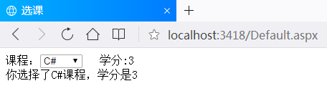
【案例2.5】“选课”页面设计
设置DropDownList控件的AutoPostBack属性为True，设定3个选项的Value值分别为0、1、2，以便在后台代码中通过SelectedValue获取所选项。

Slide 39
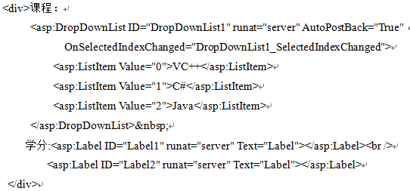
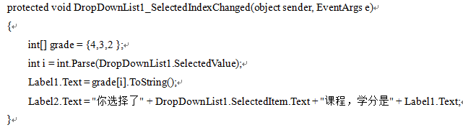
【案例2.5】“选课”页面设计

Slide 40
2.4.4 ListBox控件
ListBox控件用于创建一个包含多个选项的列表，用户可以从中选择一个或多个选项。
除了具有选择控件的公有属性，ListBox控件的其他常用属性如下所示。
  SelectionMode属性：指定是否允许多项选择，有两个取值：
    Single：默认值，表示只允许用户从列表框中选择一个项目。
    Multiple：用户可以按住Ctrl或Shift键从列表项中选择多个项目。
  SelectedIndex：表示所选项的索引（该索引从0开始），若没有选项被选中，则SelectedIndex的值为-1。

Slide 41
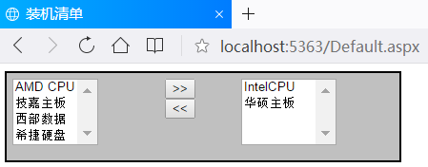
【案例2.6】装机清单
页面采用DIV+CSS布局，一个DIV里放置3个并列的DIV，宽度分别占40%、20%、40%。
单击“>>”按钮，通过ListBox1的Add方法把所选列表项添加到ListBox2中去，同时通过ListBox1的Remove方法把所选列表项从ListBox1中移除。单击“<<”按钮实现反向的添加和移除。

Slide 42
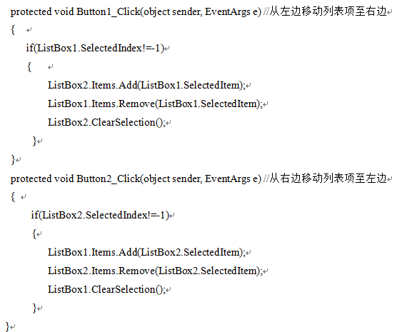
【案例2.6】装机清单

Slide 43
2.5 其他常用标准控件
2.5.1 Image控件
2.5.2 BulletedList控件
2.5.3 FileUpload控件
2.5.4 Panel控件
2.5.5 AdRotator控件
2.5.6 Calendar控件

Slide 44
2.5.1 Image控件
Image控件用来在Web窗体中显示图像。
Image控件的常用属性如下：
  ImageUrl：要显示图像的URL。
  ImageAlign：图像的对齐方式。
  AlternateText：在图像无法显示时备用的提示文本。
当图片无法显示时，图片将被替换成AlternateText属性中的文字。
与HTML中的图像控件<img src="" alt="">相比，Image控件具有可控性的优点，可以通过编程来控件Image控件。但是Image控件不支持任何事件。

Slide 45
2.5.2 BulletedList控件
BulletedList控件用来呈现项目符号或编号，相当于HTML的<ol>可<ul>标记。
BulletedList控件可以通过设置BulletStyle属性来编辑列表前的符号样式
  Circle：○/ Disc：●
  CustomImage：表示项目符号编号样式设置为自定义图片。
  Square： ■
  LowerAlpha：小写英文字母/UpperAlpha：大写英文字母
  LowerRoman：小写罗马数字/ UpperRoman：大写罗马数字
  NotSet：表示不设置项目符号编号样式。此时将以Disc样式为默认样式显示。
  Numbered：阿拉伯数字。

Slide 46
2.5.3 FileUpload控件
文件上传控件显示为一个文本框和一个“浏览”按钮，用户可以在文本框中输入或通过“浏览”按钮浏览和选择希望上传的文件。
使用以下属性可以获取用户上传文件的信息：
  HasFile属性：检查是否有文件上传，若有，则返回true；没有，则返回false。
  PostedFile属性：获取一个与上传文件相关的HttpPostedFile对象，使用该对象可以获取上传文件的相关属性。
  FileName属性：获取上传文件在客户端的文件名称。
  PostedFile.ContentLength：获得上传文件的大小，单位是字节(byte)。
  PostedFile.ContentType：获得上传文件的类型。

Slide 47
2.5.3 FileUpload控件
FileUpload控件能进行可视化设置的属性较少，大部分属性都是要通过代码控制完成。
上传控件在选择文件后，并不会立即执行操作，需要其他的控件来完成上传操作，例如Button控件。
在.NET中，FileUpload控件默认上传文件最大为4MB，不能上传超过该限制的任何内容。要想更改此限制，可通过修改web.config文件来实现。但是推荐不要更改此限制，否则可能造成潜在的安全威胁。

Slide 48
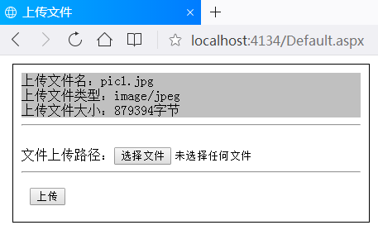
【案例2.7】上传文件
添加一个DIV，在里面放置一个Label控件，用来在后台代码中接收上传文件名、上传文件类型以及上传文件大小。再添加一个DIV，在里面放置一个Button控件，在其Click事件中实现文件上传的操作。

Slide 49
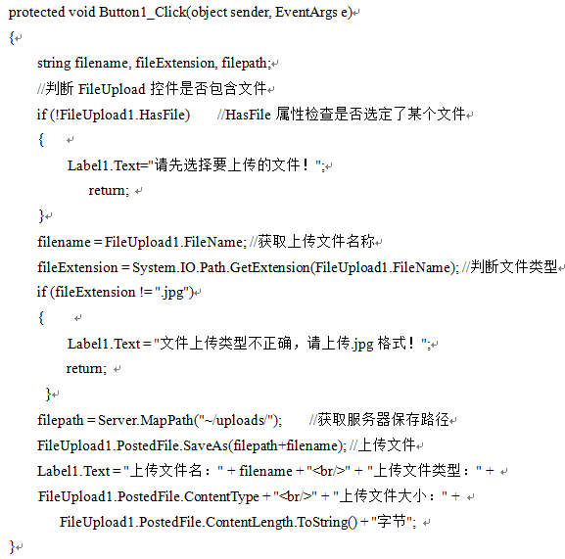
【案例2.7】上传文件
依次判断FileUpload控件是否包含文件、文件类型是否正确，再上传文件到指定的文件夹中，并在Label控件中显示上传文件的名称、类型及大小。

Slide 50
2.5.4 Panel控件
Panel控件是一个容器控件，可用来同时控制在Panel中的多个子控件的可见性和可用性，而不需繁琐地把每个控件的Visible属性或Enabled属性设为false。
Panel控件常常用来显示或隐藏一组控件。
Panel控件的常用属性如下所示：
  Visible属性：表示是否可见。
  Enabled属性：表示是否可用。

Slide 51
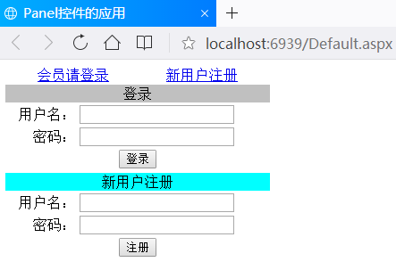
【案例2.8】Panel控件的应用
两个LinkButton控件，用作登录和注册的超链接按钮；把登录界面放在Panel1中，把注册界面放在Panel2中。

Slide 52
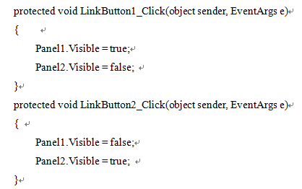
【案例2.8】Panel控件的应用

Slide 53
2.5.5 AdRotator控件
AdRotator控件用于显示横幅广告集合中的随机选择内容，当用户浏览网页时，横幅广告能随机显示已经定义的广告。
用AdRotator控件创建横幅广告，需要创建XML文件，该文件包含以下信息：广告图片源、点击广告时的链接、广告类别、广告显示的频率等。
创建的这个XML文件应放置在App_Data文件夹下，可以通过AdRotator控件的AdvertisementFile属性获取这个XML文件的路径。

Slide 54
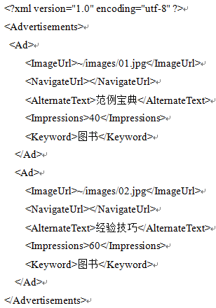
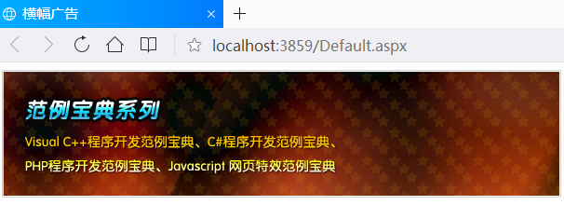
【案例2.9】AdRotator控件的应用
在页面上放置一个AdRotator控件，设置其AdvertisementFile属性即可。
<asp:AdRotator ID="AdRotator1" runat="server" AdvertisementFile="~/App_Data/AD.xml" />

Slide 55
2.5.6 Calendar控件
Calendar控件可以使用户方便准确地选择日期或查看与日期相关的数据。
当创建 Calendar 控件中的每个日期单元格时，均会引发 DayRender 事件。
通过在 DayRender 事件的处理程序中提供代码，可以在创建日期单元格时控制其内容和格式设置。

Slide 56
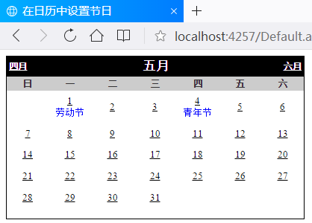
【案例2.10】在日历中设置节日

Slide 57
【案例2.10】在日历中设置节日
定义一个string类型的二维数组holidays[12][31]，用来表示一年中所有的节日。
创建每个日期单元格时均会引发Calendar1_DayRender事件，事件处理程序接收包含事件数据的 DayRenderEventArgs 对象
DayRenderEventArgs 对象包含两个属性，可以使用这两个属性以编程方式控制日期单元格的格式。
  Cell 属性表示正呈现的单元格
  Day 属性表示要在单元格中呈现的日期
    IsOtherMonth 属性用于获取日期是否属于日历所显示的月份。
当进入某月时，程序动态查询当月的节日，并显示在该日期上

Slide 58
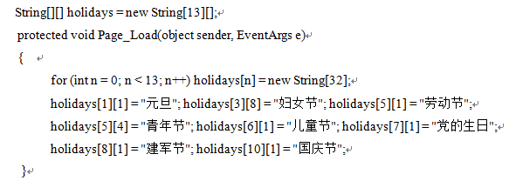
【案例2.10】在日历中设置节日

Slide 59
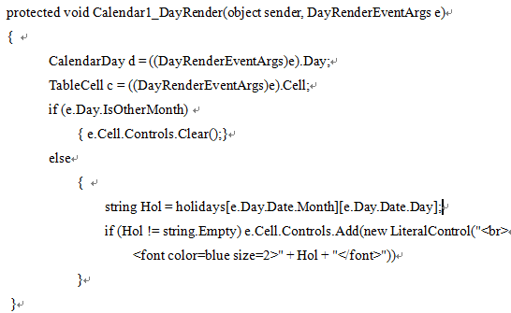
【案例2.10】在日历中设置节日

Slide 60
2.6 ASP.NET验证控件
2.6.1 RequiredFieldValidator控件
2.6.2 RangeValidator控件
2.6.3 RegularExpressionValidator控件
2.6.4 CompareValidator控件
2.6.5 CustomValidator控件
2.6.6 ValidationSummary控件

Slide 61
2.6.1 RequiredFieldValidator控件
RequiredFieldValidator控件的功能是确保用户必须在输入控件中输入数据。
常用属性:
  ControlToValidate属性：被验证控件的ID。
  ErrorMessage属性：未通过验证时所显示的信息。
  Display：错误信息的显示方式，有以下几种：
    Static表示控件的错误信息在页面中占有确定位置。
    Dymatic表示控件错误信息出现时才在页面中占有位置。
  None表示错误出现时不显示，但是可以在ValidatorSummary中显示。

Slide 62
2.6.2 RangeValidator控件
RangeValidator控件可以用来判断用户输入的值是否在某一特定范围内，
常用属性：
  ControlToValidate属性：被验证控件的ID。
  ErrorMessage属性：未通过验证时所显示的信息。
  MaximumValue属性：用来设定检查范围的最大值。
  MinimumValue属性：用来设定检查范围的最小值。
  Type属性：被验证控件输入值的类型。

Slide 63

2.6.3 RegularExpressionValidator控件
RegularExpressionValidator控件使用正则表达式来确定用户的输入是否符合指定模式。
常用属性：
  ControlToValidate属性：被验证控件的ID。
  ErrorMessage属性：未通过验证时所显示的信息。
  ValidationExpression属性：编写需要验证的表达式的格式即正则表达式。
RegularExpressionValidator控件的语法格式

Slide 64
正则表达式中字符的含义
星号 *：表示和其他表达式一起，表示任意组合。
方括号[ ]：用于定义可接受的字符。如[abc123] 表示控件只能接受 a，b，c，1，2，3 这6个字符，[A-Z]表示任意大写字母。
反集合符号 ^ ：用于定义不可以接受的字符。如[^a-h] 表示控件除了 a 到 h 8个字符外，其它字符都可以接受。
花括号{ }：定义必须输入的字符个数。如{6}表示只能输入6个字符 ；{6，}表示必须输入6个以上，无上限 ；{2，6} 表示必须输入2至6个字符；但是花括号必须放在方括号后面，如 [a-z]{4} 表示必须输入 4位a和z之间的任意字符。
小圆点 . ：用于代表任意字符。如 .{3，6}表示接受3到6个任意字符。
竖线 | ：用于表示“或”的逻辑符号。如[1-9]{3，6}|[A-Za-z]{3} 表示可以接受 3到6个数字或者 3个字母。
小括号（） ：用于分块，与数字运算中的小括号作用类似。
验证身份证号（15位或18位数字）的正则表达式：[0-9]{15}|[0-9]{18}
Notes:
^有两种用法：
1、匹配输入字符串的开始位置
2、在方括号表达式中使用，此时它表示不接受该字符集合。

Slide 65
2.6.4 CompareValidator控件
CompareValidator控件用来将用户输入的数据与常数值或另一个服务器控件的值进行比较。
常用属性：
  ControlToCompare属性：用于比较的输入控件的 ID。
  ControlToValidate属性：要进行验证的控件ID。
  ErrorMessage属性：未通过验证时所显示的信息。
  ValueToCompare属性：用来比较的数据。
  Type：表示要比较的控件的数据类型。
  Operator：表示比较操作，其属性的取值有6种情况：
    Equal：等于
    NoEqual：不等于
    GreaterThan：大于
    GreaterThanEqual：大于等于
    LessThan：小于
    LessThanEqual：小于等于

Slide 66
2.6.5 CustomValidator控件
有的情况下，前面提到的这些验证控件还不能满足数据验证的要求，我们可以使用自己编写的验证逻辑来检查用户所输入的数据，这时应使用CustomValidator控件。
CustomValidator控件用于执行用户自定义的验证，既可以在服务器端，也可以在客户端。
如果要创建服务器端的验证函数，则要处理CustomValidator控件的ServerValidate事件。
如果要在客户端实现验证，则需要使用ClientValitationFunction属性指定与CustomValidator控件相关的客户端验证脚本的函数名称进行控件中值的值的验证。

Slide 67
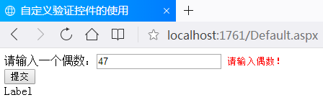
【案例2.11】自定义验证控件的使用
如果输入的是偶数，那么在 CustomValidator1_ServerValidate事件中通过验证，IsValid值为true，则单击“提交”按钮后，会把输入的偶数显示在Label控件上；如果输入的不是偶数，那么在 CustomValidator1_ServerValidate事件中没有通过验证，会出现错误提示信息。

Slide 68
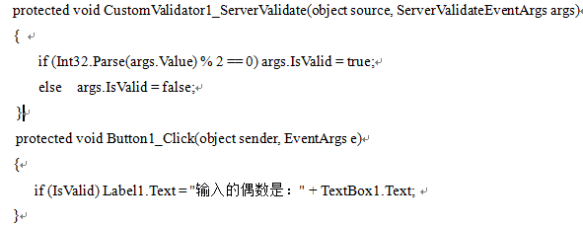
【案例2.11】自定义验证控件的使用
在VS2013中，很多控件默认Unobtrusive ValidationMode属性不可用，未对其进行赋值， 这将会导致运行时出现错误。Unobtrusive Validation是一种隐式的验证方式，和jquery的引用相关。最简单的解决方法是：在程序允许的情况下，在配置文件Web.config中，降低.Framework的版本，

Slide 69
2.6.6 ValidationSummary控件
ValidationSummary控件不对Web窗体中输入的数据进行验证，而是收集本页的所有验证错误信息，并将它们组织以后再显示出来。
常用属性：
  HeaderText属性：标题文字。
  DisplayMode属性：表示错误信息的显示方式，其属性有3种取值：
    List：将错误信息分行显示。
    BulletList：将错误信息分项显示。
    SingleParegraph：将错误信息显示在同一行。
  ShowMessageBox属性：是否在消息框中显示摘要。
  ShowSummary属性：是否显示ValidationSummary控件。

Slide 70
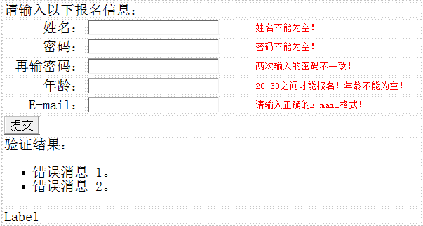
【案例2.12】验证控件综合案例

Slide 71
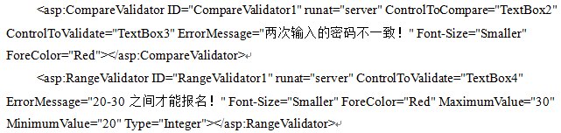
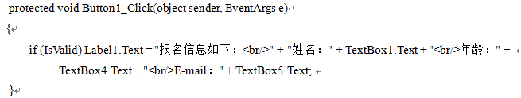
【案例2.12】验证控件综合案例
比较验证控件CompareValidator1和范围验证控件RangeValidator1的相关属性设置。

Slide 72
【案例2.12】验证控件综合案例
如果所有控件都通过验证，那么IsValid的值为true，则单击“提交”按钮后，会把输入的报名信息显示在Label控件上；如果有控件没有通过验证，那么 IsValid的值为false，在ValidationSummary控件中就会显示所有错误信息。
另外，如果出现因为默认Unobtrusive ValidationMode属性不可用而导致的运行错误。则采取如案例2.11同样的处理方法，在配置文件Web.config中降低.Framework的版本。

